Slide 1

Показатели научной деятельности АтГУ им. Х. Досмухамедова и предложения по усовершенствованию
Докладчик: Батрышев Д.Г.
г. Атырау, 2020г.

Slide 2

Президента РК К-Ж.К. Токаев в своем послании народу Казахстана от 2 сентября 2019г. сказал: «В нашей работе следует исходить из необходимости полной реализации Пяти институциональных реформ и Плана нации, разработанных Елбасы».
І. СОВРЕМЕННОЕ ЭФФЕКТИВНОЕ ГОСУДАРСТВО
II. ОБЕСПЕЧЕНИЕ ПРАВ И БЕЗОПАСНОСТЬ ГРАЖДАН
III. РАЗВИТАЯ И ИНКЛЮЗИВНАЯ ЭКОНОМИКА
Отказ от ресурсного менталитета и диверсификация экономики
Повышение отдачи от квазигосударственного сектора
Задачи АтГУ им. Х.Досмухамедова:
Развитие инновации
Эффективная работа с квазигосударственным сектором
Развивать проекты по коммерциализации (стартап, спинофф)
Повышение ЗП за счет введения системы KPI (оценки эффективности работника)
Создание агробиостанции и развитие сел.хоз
Востребованные образовательные программы
Работа с местными исполнительными органами
Эффективный малый и средний бизнес – прочная основа развития города и села
Развитый агропромышленный комплекс
8. Повышение уровня заработной платы
ІV. НОВЫЙ ЭТАП СОЦИАЛЬНОЙ МОДЕРНИЗАЦИИ
Повышение качества образования
V. СИЛЬНЫЕ РЕГИОНЫ – СИЛЬНАЯ СТРАНА
1. Повышение эффективности работы местных органов власти
Notes:
III. РАЗВИТАЯ И ИНКЛЮЗИВНАЯ ЭКОНОМИКА
«Если мы проведем необходимые структурные изменения, то к 2025 году сможем обеспечить ежегодный устойчивый рост валового внутреннего продукта на 5% и выше.» - сказал К.-Ж. Токаев.
Отказ от ресурсного менталитета и диверсификация экономики
«Экономика знаний», повышение производительности труда, развитие инноваций, внедрение искусственного интеллекта стали основными факторами глобального прогресса» - сказал К.-Ж. Токаев.
Повышение отдачи от квазигосударственного сектора
«Нам нужно понять, каков реальный вклад Фонда национального благосостояния в рост благосостояния народа за прошедшие 14 лет с момента создания Фонда. Правительство вместе со Счетным комитетом в трёхмесячный срок должны провести анализ эффективности государственных холдингов и нацкомпаний» - сказал К.-Ж. Токаев.
3. Эффективный малый и средний бизнес – прочная основа развития города и села
«Малый, в особенности микробизнес, играет важную роль в социально-экономической и политической жизни страны»
Развитый агропромышленный комплекс.
«Сельское хозяйство – наш основной ресурс, но он используется далеко не в полной мере»
ІV. НОВЫЙ ЭТАП СОЦИАЛЬНОЙ МОДЕРНИЗАЦИИ
Повышение качества образования
«Фактически отечественная система подготовки специалистов оторвана от реального рынка труда»
V. СИЛЬНЫЕ РЕГИОНЫ – СИЛЬНАЯ СТРАНА
1. Повышение эффективности работы местных органов власти
«У людей всегда должен быть доступ к местным властям. Это – аксиома, но не реальность.»

Slide 3
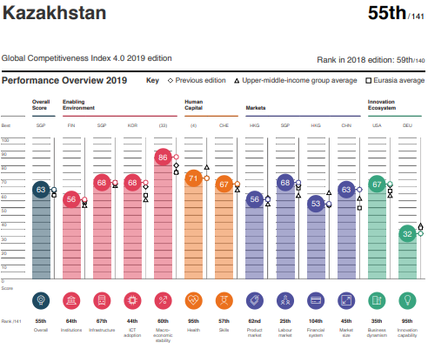
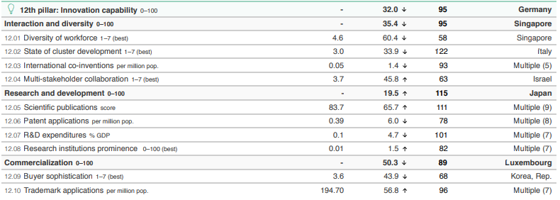




Всемирный экономический форум (ВЭФ) — швейцарская неправительственная организация, наиболее известная организацией ежегодных встреч в Давосе. На встречи приглашаются ведущие руководители бизнеса, политические лидеры, видные мыслители и журналисты.
На этой встрече специалисты ВЭФ составляют ежегодный доклад «Глобальная конкурентоспособность», в котором оценивают более чем 100 стран мира по двум главным показателям — индексу потенциального роста и индексу конкурентоспособности.
Notes:
Сфера науки является важнейшей частью национального достояния, основополагающим ресурсом для экономических и социальных преобразований страны. Научный потенциал во многом определяет место страны в мировом сообществе, перспективы в конкурентной борьбе на внешнем рынке, возможности в решении ее внутренних проблем.
Реализация важнейших документов стратегического характера, таких как Стратегия «Казахстан-2050», «Стратегический план развития Республики
Казахстан до 2025 года», План нации «100 конкретных шагов по проведению Пяти институциональных реформ», Третья модернизация Казахстана и
Модернизация общественного сознания, задач по вхождению в число 30-ти развитых стран мира, ускоренному и качественному экономическому росту, инновационному и наукоемкому развитию требует усиленной работы.

Slide 4
12-ый показатель: ИННОВАЦИОННЫЕ ПОТЕНЦИАЛ Казахстана
Взаимодействие и разнообразие профессии 95
Разнообразие рабочей силы 58
Состояние развития кластера 122
Международные изобретения 93
Многостороннее сотрудничество 63
Исследование и разработки 115
Научные публикации 111
Заявки на патент 78
Расходы на НИОКР, в % от ВВП 101
Известность научно-исследовательских учреждений 82
Коммерциализация 89
Интерес со стороны покупателя 68
Заявки на Торговые марки (создание компании) 96
Слабые кластеры (научные центры)
Слабая публикационная активность
Слабая коммерциализация и создание новых стартапов

Slide 5

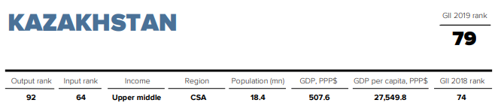
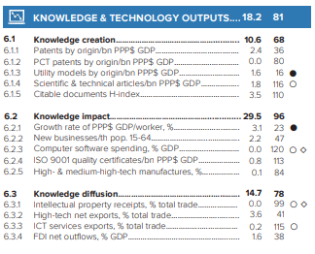
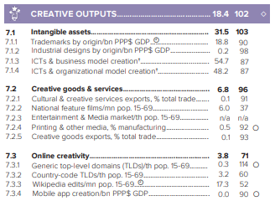
Глобальный индекс инноваций (The Global Innovation Index) — это глобальное исследование и сопровождающий его рейтинг стран мира по показателю уровня развития инноваций.

Slide 6
ГОСУДАРСТВЕННАЯ ПРОГРАММА
развития образования и науки РК на 2020-2025гг.
Казахстану необходимо в ближайшие 6 лет принять кардинальные меры по улучшению качества образования и науки. В этой связи Программа ориентирована на решение ключевых идентифицированных проблем, развитие системы образования и науки для повышения ее конкурентоспособности и приближения к лучшим практикам стран ОЭСР.
Меры для улучшения науки – в 7 раз (от 43 до 358 млрд.тг.) увеличится финансирование науки, в 2 раза увеличится финансирование высшего образования.
Анализ состоянии науки за 2016-2019гг.:
Принят Закон о расширении академической и управленческой самостоятельности вузов,
Число казахстанских вузов в международном рейтинге лучших университетов QS выросло до 10, в Times Higher Education вошли 2 вуза. АтГУ не входит в рейтинги QS и Times Higher Education!!!
    Повышение статуса профессии педагога и модернизация педагогического образования
На педагогические специальности поступают преимущественно абитуриенты с низкими баллами ЕНТ. Система образования не способствует удержанию талантливых учителей. До 35% педагогов уходят в другие сферы. Отсутствует механизмы альтернативного входа в педагогическую профессию для мотивированных претендентов.
  Меры: благодаря внедрению новой системы карьерного роста учителя, ЗП увеличена от 30 до 50% от должностного оклада (педагог-исследователь). Слабая научная активность педагога!!!

Slide 7
ГОСУДАРСТВЕННАЯ ПРОГРАММА
развития образования и науки РК на 2020-2025гг.
Развитие интеллектуального потенциала науки:
В 2018 году научными исследованиями и разработками занимались 384 организации, из них 96 – Вузы (по РК).
Из задействованных в 2018 году в сфере науки сотрудников на долю специалистов предпенсионного и пенсионного возрастов старше 55 лет приходится почти 30% (по РК) от общего контингента (в АтГУ 34,3%). Молодые ученые составили около 35% (по РК) контингента. Ситуация по АтГУ, доля молодых ученых до 40 лет составляет 2,1% - это в 16,6 раза меньше чем средний показатель по стране!!!
В 2018г. ЗП в государственном секторе науки составило 119 тыс.тенге (по ГФ 51 тыс.тенге), что меньше среднего показателя по стране (163 тыс.тенге). Будут пересмотрены меры по повышению ЗП ученых, будут установлены мин. и макс. порог ЗП по базовому, ГФ, ПЦФ проектов.
В настоящее время по ГФ на 2018-2020гг. реализуются 1076 научных проектов (по РК), в АтГУ 2 проекта. Сумма финансирования на 2019 год составляет 9,5 млрд.тенге (по РК), доля АтГУ составляет 0,12% от общей суммы.

Slide 8
ГОСУДАРСТВЕННАЯ ПРОГРАММА
развития образования и науки РК на 2020-2025гг.
Цели и задачи Программы:
Цель 1. Повышение глобальной конкурентоспособности казахстанского образования и науки, воспитание и обучение личности на основе общечеловеческих ценностей.
ОТВЕТ: Необходимо воспитывать в себе качество педагога-исследователя!
Необходимо наращивать научную деятельность, развивать действующие и новые направления исследований;
Готовить молодых кадров новой формации с уклоном на научную деятельность, развивать навыки исследователя, повышать компетенции и т.д.;
Участвовать в конкурсах по грантовому, программно-целевому финансированию и в проектов по коммерциализации;
Привить навыки выступления и докладов молодых студентов и молодых ППС на конференциях, навыки написания тезисов, статей и т.д.
Развивать НИОКР для коммерциализации продукции и технологии.
Notes:
Қараңғы қазақ көгіне, өрмелеп шығып күн болам,
Қараңғылықтың кегіне, күн болмағанда кім болам?
С. Торайғыров

Slide 9
ГОСУДАРСТВЕННАЯ ПРОГРАММА
развития образования и науки РК на 2020-2025гг.
Цели и задачи Программы:
Цель 2. Увеличение вклада науки в социально-экономическое развитие страны.
Целевые индикаторы | 2018г. | 2020г. | 2021г. | 2022г. | 2023г. | 2024г. | 2025г.
Доля расходов на науку от ВВП | 0,12% | 0,13% | 0,15% | 0,20% | 0,35% | 0,49% | 1,00%
Прирост казахстанской публикаций в Scopus и Web of Science | - | 25,1% | 37,7% | 50,3% | 62,9% | 75,5% | 88%
Прирост численности исследователей от общего кол-ва исследователей в 2018г. | - | 2,8% | 3,3% | 3,8% | 4,3% | 4,8% | 5,2%
Прирост численности молодых ученых до 35 лет включительно от общего кол-ва исследователей в 2018г. | - | 2% | 3,6% | 5,1% | 6,6% | 8,1% | 9,6%
Расход на ГФ, ПЦФ и проектов на коммерциализацию |  | 53 991 млн.тг. | 56 223 млн.тг. | 72 769 млн.тг. | 242 399 млн.тг. | 330 454 млн.тг. | 430 959 млн.тг.

Slide 10
Показатели научной деятельности АтГУ им. Х. Досмухамедова

Slide 11
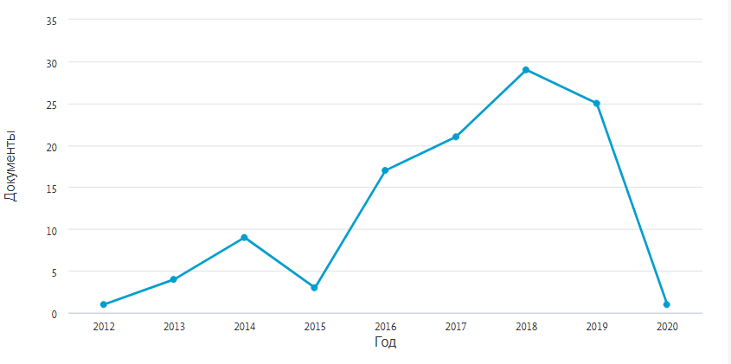
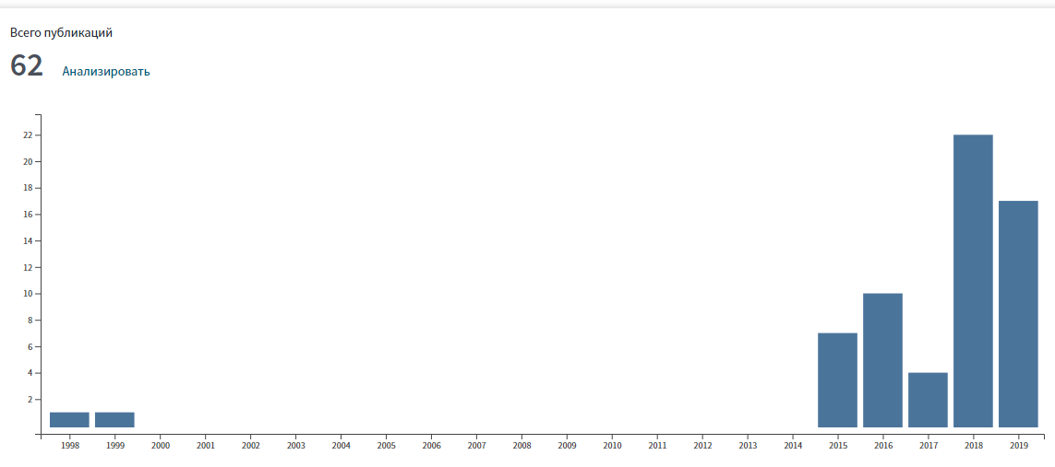
ТЕНДЕНЦИЯ ПУБЛИКАЦИОННОЙ АКТИВНОСТИ ППС АтГУ
По базе SCOPUS
По базе Web of Science

Slide 13
Факультет естественных и сельскохозяйственных наук

Slide 14
Факультет физики, математики и информационных технологий

Slide 15
Факультет гуманитарных наук и искусств

Slide 16
Факультет инновационного образования

Slide 17
Факультет полиязычного образования

Slide 18
Факультет экономики и права

Slide 19
SWOT анализ по науке
Преимущества | Недостатки
Многопрофильный университет (создавать проекты на стыке различных направлении) Внутренние гранты для научных исследовании Наличие опыта публикации в журналах входящих в базу данных web of Science & Scopus Опыт работы по проектам ГФ МОН РК | Низкая остепененность ППС Нехватка молодых ученых со степенью Публикация в хищнических журналах Малое количество проектов ГФ и отсутствие ПЦФ Отсутствие проекта по коммерциализации Слабо развит кластер
Возможности | Угрозы
Многопрофильный университет (создавать проекты на стыке различных направлении) Геологическое расположение (привлечение производственного сектор нефтяной столицы Атырау) Увеличение суммы финансирование и ежегодные конкурсы ГФ, ПЦФ, ГФ по коммерциализации и т.д. Сотрудничество с международными ВУЗам Обучение и повышение квалификации ППС за счет целевого гранта | Ужесточение требовании к ВУЗам по подготовке педагогических специальностей Старение среднего возраста ППС и ученых Высокая конкуренция со стороны республиканских и региональных вузов Уход квалифицированных кадров

Slide 20
Существующие меры стимулирования научно-исследовательской деятельности в университете:
Конкурс внутреуниверситетских проектов. Одобрено 5 проектов на общую сумму 12 млн.тенге.
Действует Положение о финансовом поощрении ППС за публикацию в Scopus и Web of Science до 100 МРП.
Предлагается внедрение бонусной системы премирования ППС по оценке показателей выполняемости факультетов и отдельных кафедр (KPI).
Организация Science Cafe, мастер классов для разъяснении процедуры участия на конкурсы по ГФ, ПЦФ, коммерциализации проектов, порядок заполнения конкурсной документации, выбора журнала SCOPUS, написания статей, а также организация конференции для молодых студентов и ученых, конкурса бизнес-инкубатора и т.д. для продвижения стартап проектов.
Существующие меры стимулирования научно-исследовательской деятельности от МОН РК:
Увеличение суммы финансирования на науку (проекты ГФ, ПЦФ, по коммерциализации и для молодых ученых) до 1% от ВВП к 2025 году.
Бесплатная база данных Scopus и Web of Science
Стипендии и премии для молодых и ведущих ученых

Slide 21
Показатели фаукльтетов АтГУ
развития образования и науки РК на 2020-2025гг.
Целевые индикаторы | 2019г. | 2020г. | 2021г. | 2022г. | 2023г. | 2024г. | 2025г.
Прирост казахстанской публикаций в Scopus и Web of Science | В среднем 6 публикации на каждый факультет | 25,1% | 37,7% | 50,3% | 62,9% | 75,5% | 88%
Ежегодный рост публикаций в Scopus и/или Web of Science | = | 7 | 8 | 9 | 10 | 11 | 12
Прирост численности исследователей от общего кол-ва исследователей | Средняя доля исследователей по РК составляет 77,8% (331 ППС в АтГУ) | 2,8% | 3,3% | 3,8% | 4,3% | 4,8% | 5,2%
Ежегодный рост общего количества ученых для универ-та | = | +9 | +11 | +13 | +14 | +16 | +17
Прирост численности молодых ученых до 35 лет включительно от общего кол-ва исследователей в 2018г. | Среднее количество молодых ученых по стране составляет 35%, в АтГУ (35%) = 150 чел. | 2% | 3,6% | 5,1% | 6,6% | 8,1% | 9,6%
Ежегодный рост молодых ученых для каждого факультета | = | +3 | +2 | +3 | +2 | +2 | +3

Slide 22
ПОКАЗАТЕЛЬ ОСТЕПЕНЕННОСТИ ПО ФАКУЛЬТЕТАМ
Ежегодный рост общего количества ученых для факультетов:
В 2020г. рост ученых по университету составляет +9 человек, из них по +1 ученому должен обеспечить каждый факультет, оставшиеся 3 ученых обеспечивают заполняемость факультеты с низкой остепененностью (в порядке возрастания);
В 2021-2025 года процедура роста ученых аналогичен 2020 году.

Slide 23
Целевые индикаторы | 2018г. | 2020г. | 2021г. | 2022г. | 2023г. | 2024г. | 2025г.
Доля расходов на науку от ВВП | 0,12% | 0,13% | 0,15% | 0,20% | 0,35% | 0,49% | 1,00%
Расход на ГФ, ПЦФ и проектов на коммерциализацию |  | 53 991 млн.тг. | 56 223 млн.тг. | 72 769 млн.тг. | 242 399 млн.тг. | 330 454 млн.тг. | 430 959 млн.тг.
Количество заявок на ГФ | Подано 12 заявок / реализуются 2 проекта | Минимум 27 заявок (*-2, **-1, ***-0,5) | по результатам 2020г.
Количество заявок на конкурс молодых ученых | Подано 3 заявок | -
Количество заявок на ПЦФ |  | Минимум 1 заявок на универ | по результатам 2020г.
Количество заявок на конкурс проектов по коммерциализации |  | Минимум 1 заявок на универ | по результатам 2020г.
* Кафедры Факультета физики, математики и информационных технологий, Факультета естественных и сельскохозяйственных наук
** Кафедры Факультета гуманитарных наук и искусств
*** Кафедры Остальных факультетов

Slide 24
Проект постановление:
Деканам факультетов подготовить доклад Дорожной карты по выполнению показателей
Департаменту науки разработать показатели KPI по науке
Департаменту науки разработать план по вхождению Вестник АтГУ в ККСОН
Департаменту науки разработать план ежегодной конференции для студентов и молодых ученых АтГУ
Департаменту меж. отношении разработать показатели KPI по науке
Департаменту меж. отношении разработать Дорожную Карту по вхождению университета в QS и Times Higher Education
Институтам подготовить План научно-исследовательской работы по привлечению финансирования ГФ, ПЦФ, проектов по коммерциализации, хоз.договоров и предложения по расширению научной деятельности
Бизнес-инкубатору совместно с ASU Innovation разработать план ежегодной конкурсной мероприятии для студенческих бизнес проектов
Рассмотреть возможность введения бонусной системы поощрения ППС, кафедр и факультетов за перевыполнение показателей по науке

